Slide 1
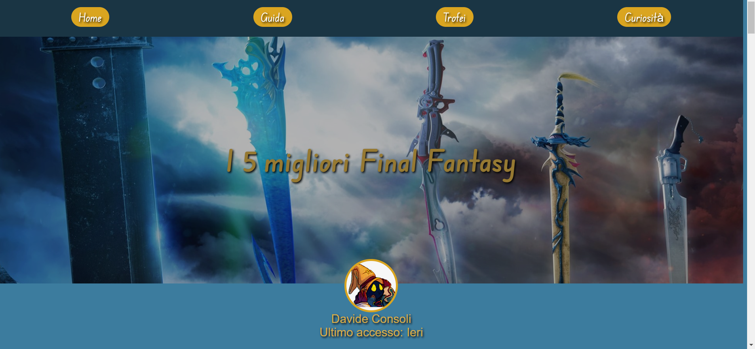
mhw1
Height= 80px{
500 px

Slide 2
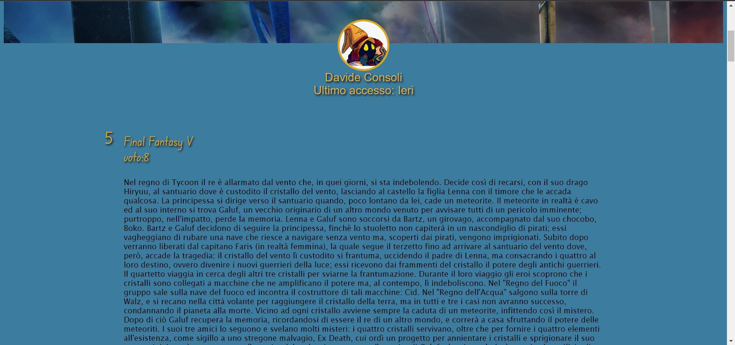
60 px
20 px

Slide 3
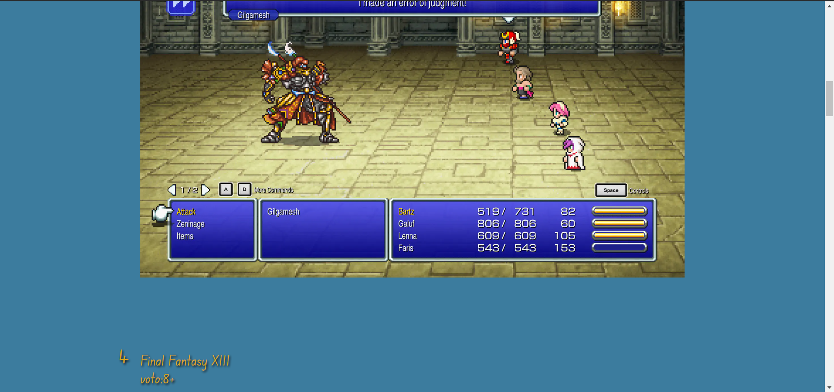
835.24 px
469.81 px
120 px

Slide 4
Font size nav bar :24 px
Font size titolo :60 px
Font size nickname: 24 px
Font size numero: 38 px
Font size sottotitolo :26 px
Font size paragrafo: 16 px
Font size voto: 26 px
Font size testo footer :38 px

